Slide 1
ТЕМА 1.
СОЦИОЛОГИЯ КАК НАУКА.
ОСНОВНЫЕ ЭТАПЫ РАЗВИТИЯ СОЦИОЛОГИИ
1. Предпосылки возникновения науки социологии.
2. Основные этапы развития социологического знания.
3. Объект, предмет и функции социологии.
4. Методология социологии.

Slide 2
1. Предпосылки возникновения науки социологии.
Термин социология введен в научный обиход в середине XIX века. В последующем развитии философской мысли социальная проблематика присутствует в сочинениях практически всех мыслителей. Однако, ограниченность этих представлений можно объяснить тем, что социальные проблемы исследовались в формате решения общефилософских вопросов.
Во-первых, решающее значение в истории общества придавалось идеям, взглядам, мнениям, религии, морали, политике, духовным факторам. Образ жизни людей объясняли образом их мыслей, материальную сторону жизни – духовными детерминантами.
Во-вторых, социальное развитие общества трактовалось как хаотическая последовательность случайностей, а не как закономерный, детерминированный процесс.
В-третьих, преувеличение роли «выдающихся» личностей приводило к недооценке значения народа, народного творчества, самодеятельности, самоуправления и т.п.
В-четвертых, общество не осознавалось как системный социальный организм в единстве и взаимодействии его элементов, структуры и функций.

Slide 3
Предпосылки возникновения социологического науки можно сгруппировать.
Первая группа предпосылок связана с первоосновой жизни человека – с биосферой, природой, материальными, экономическими, производственно-техническими факторами.
К концу второго тысячелетия меняются приоритеты: не экономика, а социокультурные факторы, прежде всего, определяют прогресс человечества, в том числе и в сфере природных, производственных процессов.
Вторая группа связана с системой общественных связей, с особенностями политических, правовых, нравственных отношений, их демократизацией и самоорганизацией.
Мировой социум развивается в направлении к единению народов и наций, в борьбе сил централизации и децентрализации, демократии и тоталитаризма, национальных и транснациональных тенденций.
Гармонизация этих тенденций – непременное условие существования и развития мирового сообщества.
Третья группа предпосылок – это идейные, культурные, научные и духовные факторы.
Сфера духовных отношений существенно влияет на социальное знание, на выработку парадигмы современной социологии.

Slide 4
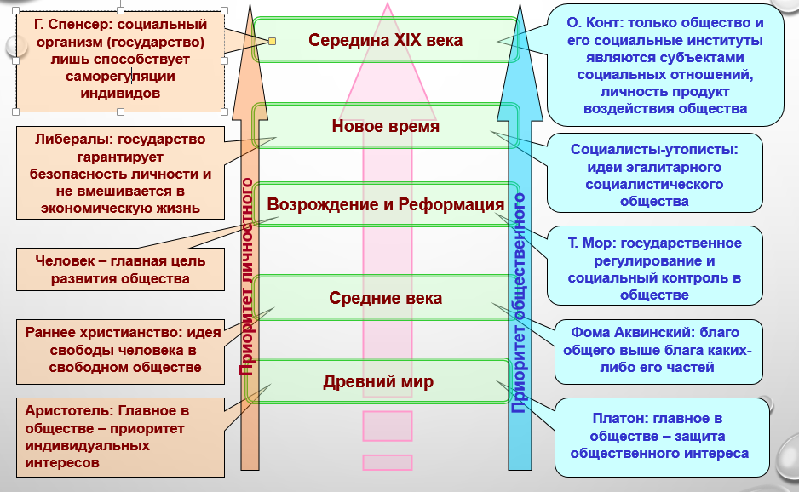
2. Основные этапы развития социологического знания.

Slide 5
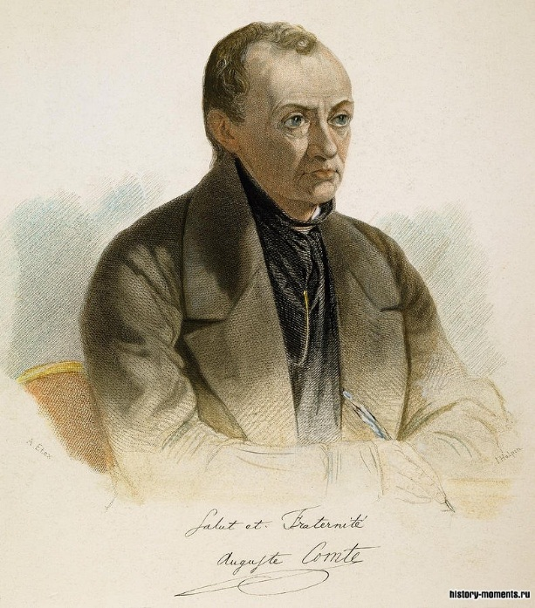
Впервые в научный оборот термин «социология» ввел Огюст Конт (1798-1857гг.) - французский философ, социолог, основатель позитивизма. О. Конт создал свое учение, которое сначала назвал "социальной физикой", а в 1938г. - социологией. Это теория была изложена в «Курсе позитивной философии». Конт формулирует и развивает «закон трех стадий развития общества» - теологической, метафизической, позитивной.
Конт классифицирует все существующие науки, выстраивая иерархию от математики к социологии, которая представляет науку самого высокого уровня. Она должна способствовать снижению негативных явлений в обществе, рационализации и прогрессу.
Свою социальную теорию О. Конт подразделяет на социальную динамику, изучающую процессы изменения общественных явлений, и социальную статистику, изучающую социальную структуру и ее элементы. О. Конт по праву считается основателем социологии, сделавшим все для придания ей академического статуса отдельной науки.

Slide 6
ИНТЕГРАЛЬНАЯ СОЦИОЛОГИЯ ПИТИРИМА СОРОКИНА
П.А. Сорокин (1889 - 1968) – общепризнанный классик мировой социологии. Венцом российского периода социологического творчества Сорокина является двухтомная «Система социологии» (1920). В этой работе автор излагает свое понимание метода, содержания и структуры социологии.
Во-первых, он четко формулирует тезис о том, что социология должна строиться по типу естественных наук. Ни о каком противопоставлении «наук о природе» и «наук о культуре» не может быть и речи.
Во-вторых, социология должна изучать мир таким, каков он есть, а всякого рода нормативизм должен быть из нее изгнан.
В-третьих, социология должна быть объективной дисциплиной, то есть изучать реальные взаи­модействия людей, доступные объективному измерению.
В-четвертых, если социология хочет быть опытной дисциплиной, она должна отказаться от создания умозрительных философских построений.
В-пятых, вместо философского монизма П. Сорокин провозглашает последовательный социологический плюрализм.
Предметом изучения социологии, по Сорокину, является социальное поведение и деятельность людей, социальных групп и структуры общества в целом.

Slide 7
3. Объект, предмет и функции социологии.
Объектом социологического знания является общество. Объект социологии находится вне сознания человека и не зависит от него.
Предмет социологии возникает не без участия человеческого сознания, а только благодаря ему, когда ис­следователь стремится выделить из интересующего его объекта какие-то важные его стороны, части или особенности.
Таким образом, предметом социологии является исследование взаимодействия личностей и социальных общностей в их структурных взаимозависимостях.
Социология - это наука об особенностях, тенден­циях и закономерностях становления, развития и взаимодействиях различных социальных общностей и систем, о механизмах и формах проявления этих закономерностей в действиях личностей, социаль­ных групп и общества в целом в совокупности определенных соци­альных отношений и в определенных исторических условиях.

Slide 8
Социология как самостоятельная науки решает целый ряд важ­ных познавательных задач:
а) изучение социальных фактов;
б) исследование социальной структуры общества;
в) понимание и объяснение причин и тенденций развития общества;
г) выявление возможных вариантов изменения изучаемых соци­альных явлений и процессов в будущем;
д) формулирование научно обоснованных рекомендаций для принятия управленческих решений.
Исходя из указанных задач, она выполняет несколько функций. Они таковы:
1) познавательная;
2) концептуаль­но-описательная;
3) оценочная;
4) объясняющая;
5) мировоззренче­ско-идеологическая;
6) прогностическая;
7) управленческая;
8) обра­зовательная.

Slide 9
4. Методология социологии
Современная социология развивается на двух уровнях — эмпирическом и теоретическом. В зависимости от ориентированности социологические ис­следования подразделяются на фундаментальные и прикладные.
Фун­даментальные социологические исследования ориентированы на раз­работку теоретических концепций, на изучение основных тенденций и закономерностей социального развития,
Прикладные социологические исследования ориентированы на изучение и регулирование определенных социальных процессов в чет­ко очерченных областях общества.
Мето­дология - система принципов, методов и стра­тегий, используемых для приобретения социологических знаний, их интерпретации и практического применения на теоретическом и эм­пирическом, фундаментальном и прикладном, макросоциологическом и микро социологическом уровнях.

Slide 10
Социологическая методология включает в себя:
совокуп­ность общефилософских методов (анализ, синтез, индукция, дедук­ция, обобщение и др.);
совокуп­ность общенаучных (системный, комплексный, мо­делирования, типологизации и др.);
совокуп­ность специфически социологических (структурно-функциональный анализ, сравнительный метод, кросс-культурный анализ, корреляционно-сравнительный метод, включен­ное наблюдение, контент-анализ, выборочный метод, метод опроса и др.).

